Slide 1

PROYECTO “NutriCombat”
PRESENTACIÓN FINAL CAPSTONE

Slide 2
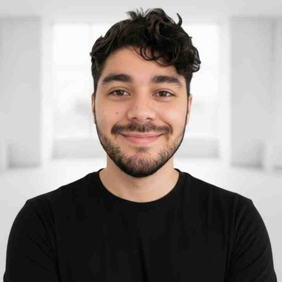

PROYECTO “NUTRICOMBAT”
Fabián Muñoz
  Full Stack Developer (Frontend Focus)
Funciones desempeñadas:
  Desarrollo frontend móvil (React Native)
  Integración con APIs externas (Gemini API)
  Diseño UI/UX e implementación de mockups
  Testing y control de calidad frontend
  Configuración de monitoreo
  Validación del producto
  Coordinación de sprints y seguimiento de progreso
INTEGRANTES DEL PROYECTO
Vicente Chacón
  Full Stack Developer (Backend Focus)
Funciones desempeñadas:
  Arquitectura del sistema backend
  Diseño de base de datos
  Implementación de APIs REST y servicios AWS
  Configuración de DevOps (AWS Lambda, Cognito, S3)
  Gestión del proyecto y documentación técnica
  Gestión del proyecto y metodología Scrum
  Análisis, requerimientos y documentación de usuario
  Pruebas funcionales y testing de usuario final

Slide 3
PROYECTO “NUTRICOMBAT”
DESCRIPCIÓN DEL PROYECTO
Problema o dolor
Los atletas de deportes de combate deben alcanzar un peso exacto para el pesaje oficial, típicamente 5-7 días antes de la pelea, y luego recuperarlo sin comprometer su rendimiento.
Las aplicaciones actuales de nutrición están diseñadas para pérdida de peso gradual y no abordan las necesidades del corte de peso deportivo: carecen de planes con deadlines estrictos, no ofrecen estrategias seguras de corte por fases, y no proporcionan recomendaciones alimentarias adaptadas a cada etapa del proceso.
Propuesta de solución
NutriCombat: una aplicación móvil especializada en corte de peso para atletas de deportes de combate. A diferencia de aplicaciones generales de nutrición, NutriCombat aborda el desafío específico de alcanzar un peso exacto en una fecha determinada para pesajes oficiales.
La aplicación utiliza IA con Google Gemini para calcular calorías mediante fotografías de alimentos, genera planes inteligentes de corte de peso según el tiempo disponible hasta la competencia, y envía alertas personalizadas. Esto permite a los atletas gestionar su peso de manera segura y efectiva, evitando métodos peligrosos que comprometan su rendimiento.

Slide 4
PROYECTO “NUTRICOMBAT”
Objetivo General
Desarrollar una aplicación móvil que facilite el seguimiento nutricional mediante inteligencia artificial, motivando a los usuarios a mantener hábitos alimenticios saludables a través de mecánicas de juego y análisis personalizado de su progreso, incorporando además la función de semana de corte de peso para apoyar objetivos específicos de control y reducción de peso.
Objetivos Específicos
Integrar Google Gemini API para identificación automática de alimentos por imágenes
Construir interfaz visual con métricas nutricionales en tiempo real
Crear sistema de planes de corte de peso y recomendaciones basadas en alimentación de usuario
Implementar aplicación nativa multiplataforma con alta performance

Slide 5
PROYECTO “NUTRICOMBAT”
Alcance y limitaciones del proyecto
Alcance del Proyecto
Plataformas: Aplicación móvil multiplataforma (iOS y Android)
Funcionalidades core: Planes de corte de peso con IA, registro fotográfico de alimentos, dashboard de métricas
Integración IA: Reconocimiento de alimentos mediante Gemini API a través de Langchain
Infraestructura: Arquitectura cloud serverless con AWS, y servicios PosgreSQL de Supabase
Limitaciones del Proyecto
Precisión IA: Dependiente de tamaño y calidad de imagen
Conectividad: Requiere conexión a internet para funciones principales
Idioma: Versión inicial solo en español para mercado chileno
Integración salud: No incluye sincronización con dispositivos médicos
Alcance temporal: MVP funcional en 3 meses de desarrollo
Equipo: Desarrollo con recursos limitados (2 desarrolladores)

Slide 6
PROYECTO “NUTRICOMBAT”
Metodología de trabajo para el desarrollo del proyecto
Framework Ágil - Scrum Adaptado:
Sprints de 2 semanas con entregas incrementales
Daily stand ups para sincronización del equipo
Sprint planning con priorización de historias de usuario
Sprint review con demostración de funcionalidades
Retrospectiva para mejora continua del proceso
Roles y Responsabilidades:
Product Owner: Rotación semanal entre integrantes
Scrum Master: Rotación semanal entre integrantes
Development Team: Fabián y Vicente (trabajo colaborativo en pares)
Herramientas de Gestión:
Jira: Gestión de backlog y seguimiento de sprints
Git/GitHub: Control de versiones y colaboración
Figma: Diseño y prototipado colaborativo
WhatsApp: Comunicación diaria del equipo

Slide 7
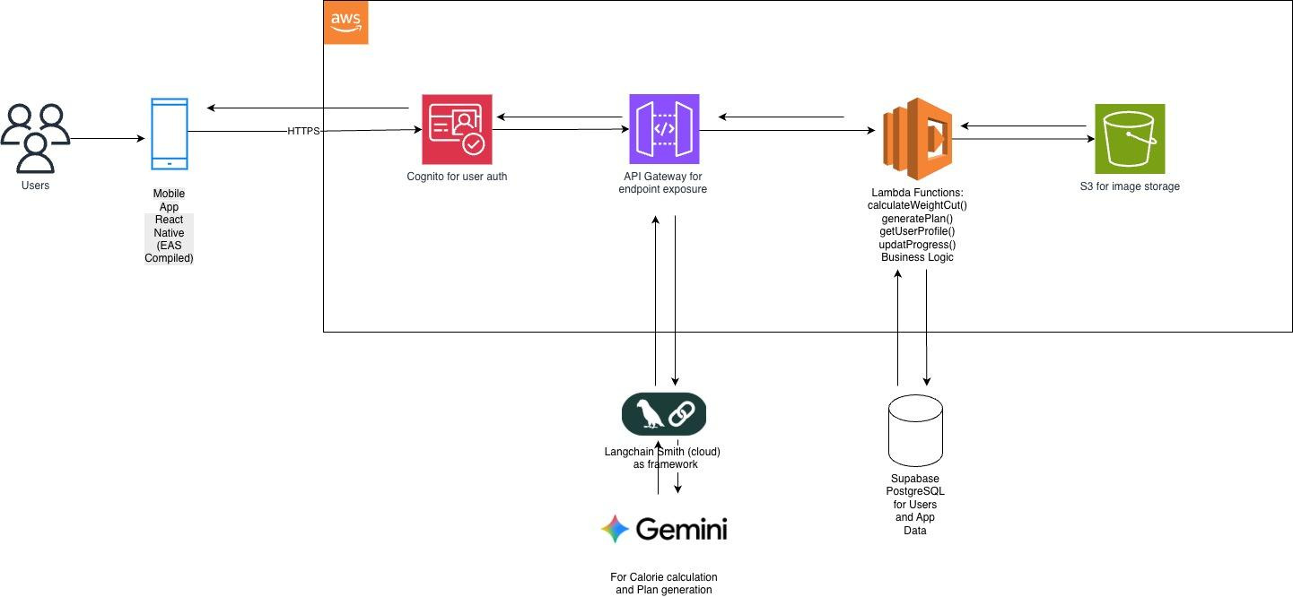
PROYECTO “NUTRICOMBAT”
Arquitectura del software

Slide 8
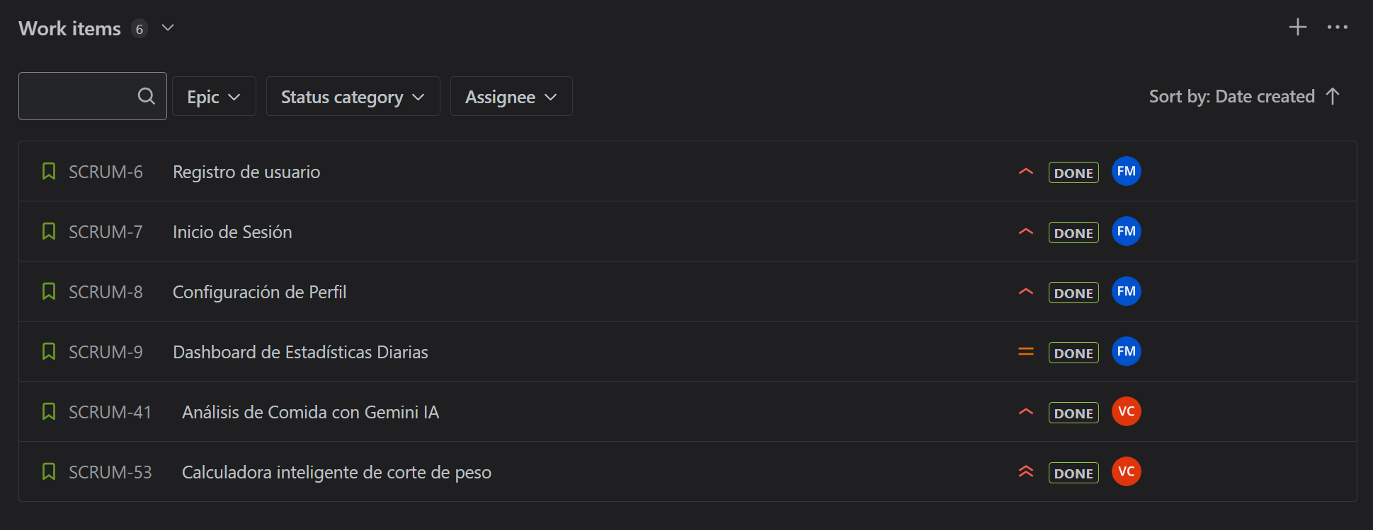
PROYECTO “NUTRICOMBAT”
Release Plan del desarrollo del proyecto
Release 1.0.0

Slide 9
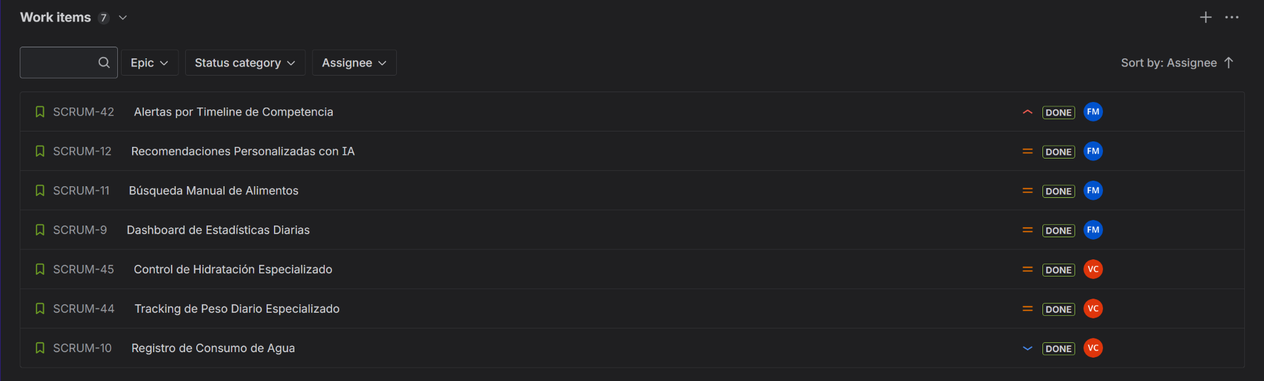
PROYECTO “NUTRICOMBAT”
Release Plan del desarrollo del proyecto
Release 1.0.1

Slide 10
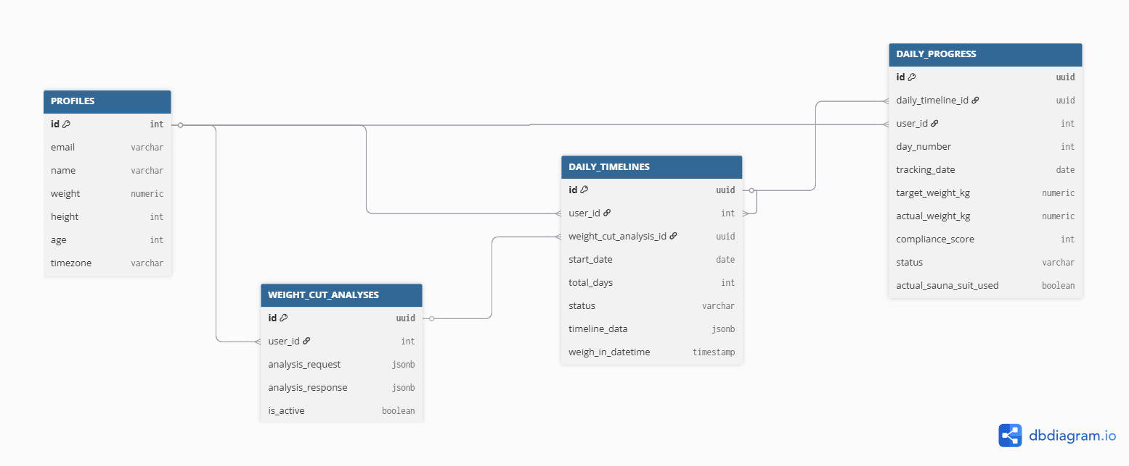
PROYECTO “NUTRICOMBAT”
Modelo de datos

Slide 11
PROYECTO “NUTRICOMBAT”
Tecnologías utilizadas
Frontend Mobile:
React Native (EAS Compiled) para iOS/Android
Expo para desarrollo y deployment
Backend & Cloud:
AWS Lambda Functions para lógica de negocio
API Gateway para exposición de endpoints
AWS Cognito para autenticación de usuarios
PostgreSQL (Supabase) para base de datos
S3 para almacenamiento de imágenes
Inteligencia Artificial:
Langchain: Framwork para facilitar integración con Google Gemini
Google Gemini API para reconocimiento de alimentos y planes de corte
DevOps & Tools:
GitHub para control de versiones
Jira para gestión de proyecto
Confluence para documentación del proyecto
Figma para diseño UI/UX
Postman y terminal para testing de APIs

Slide 12
DEMOSTRACIÓN DEL RESULTADO DEL PROYECTO
*Exposición del sistema

Slide 13
Resultados obtenidos

Slide 14
Obstáculos presentados durante el desarrollo

Slide 15
PREGUNTAS DE LA COMISIÓN

